Slide 1
Великая Отечественная война в цифрах Забыть не имеем права! Знать и помнить!

Slide 2
22.06.1941
1418
34 476 700

Slide 3
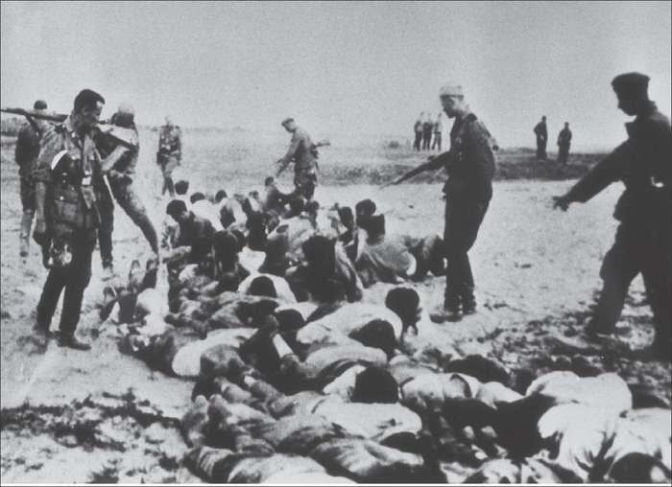
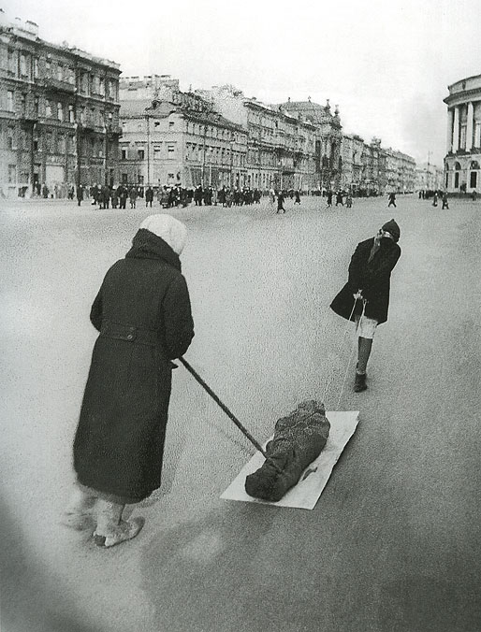
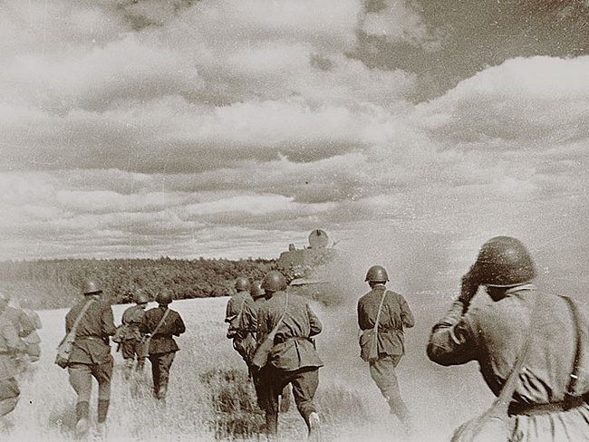
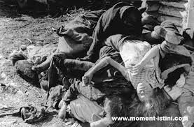
13 700 000
27 600 000

Slide 4
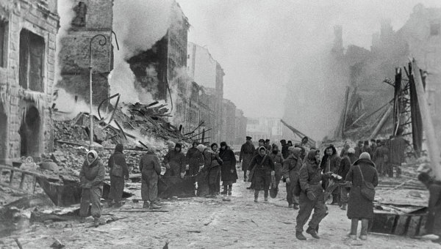
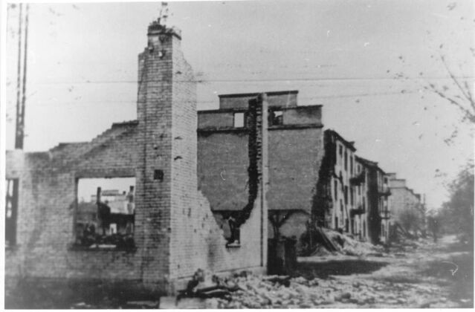
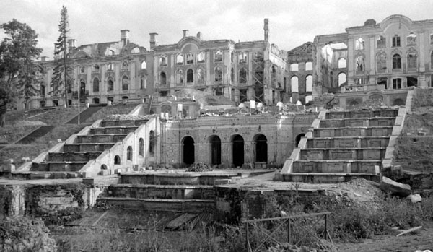
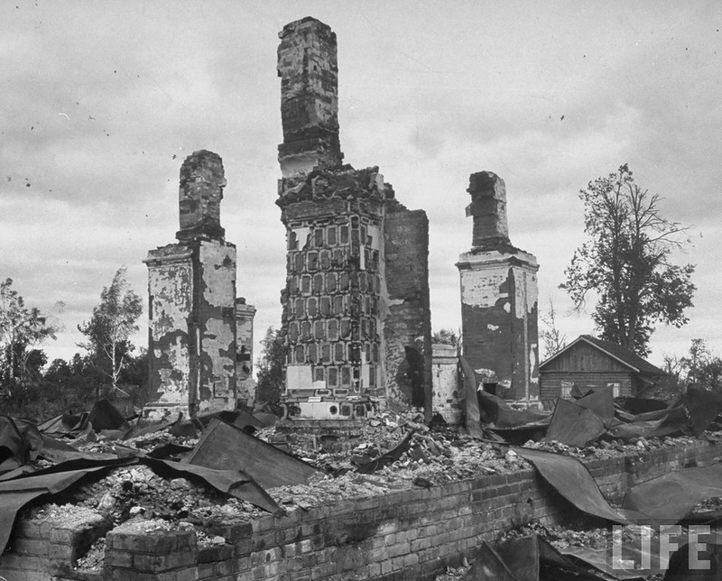
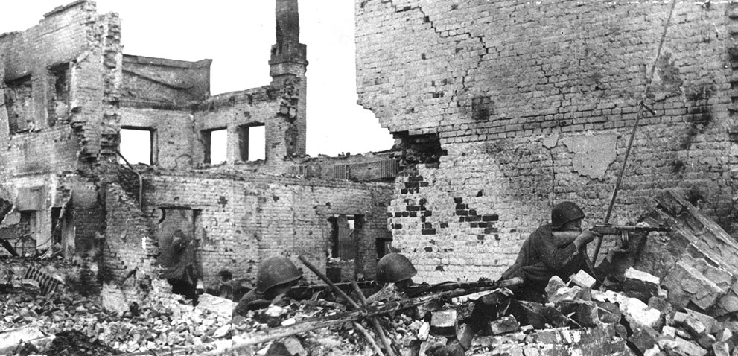
1710
32000
70000
128 000 000 000

Slide 5
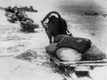
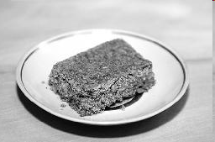
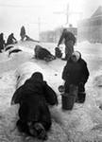
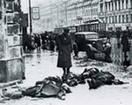
125
08.09.1941-27.01.1944
871

Slide 6
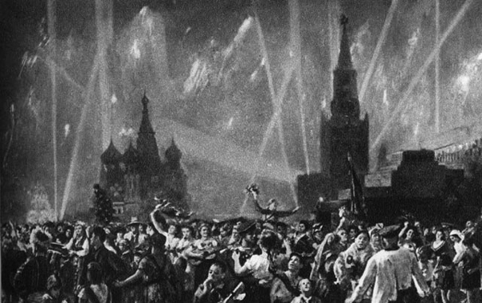
09.05.1945

Slide 7
Материалы по теме на ресурсе:
• Великая Отечественная в цифрах и фактах... • Хронология событий Великой Отечественной войны 1941 - 1945 гг. • Великая Отечественная по Большой Советской Энциклопедии (БСЭ) • Великая Отечественная в Картах... • СпецРесурсы о Великой Отечественной войне... (подборка)

